Slide 1
ФОТОГАЛЕРЕЯ

Slide 2
Проект «Разные страны- разные люди»

Slide 3
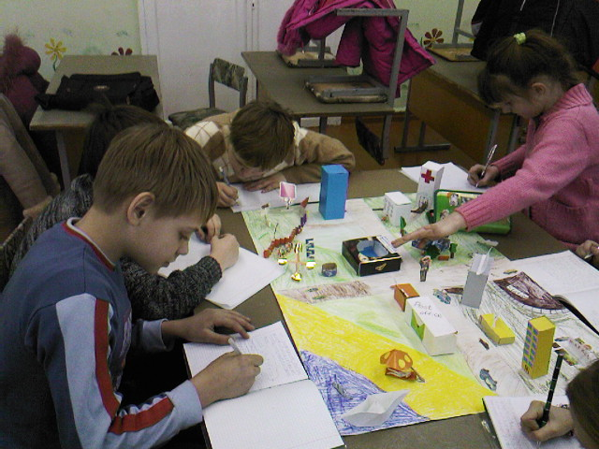
Проект «Город моей мечты»

